Slide 1
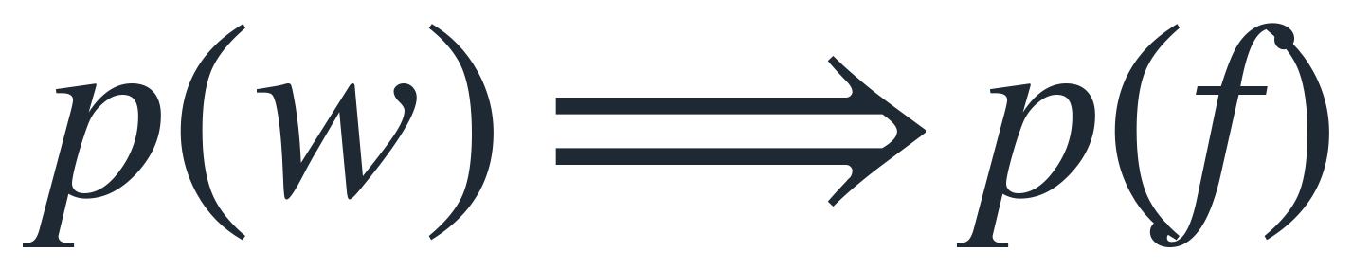
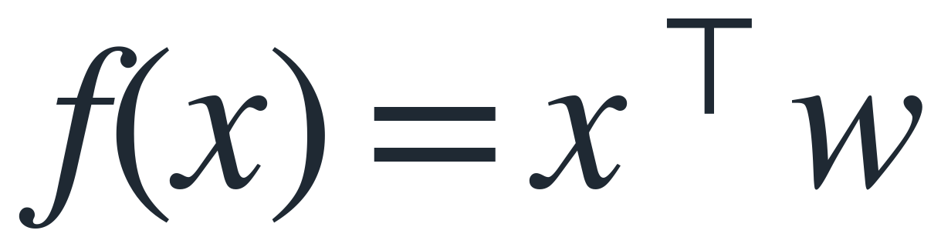
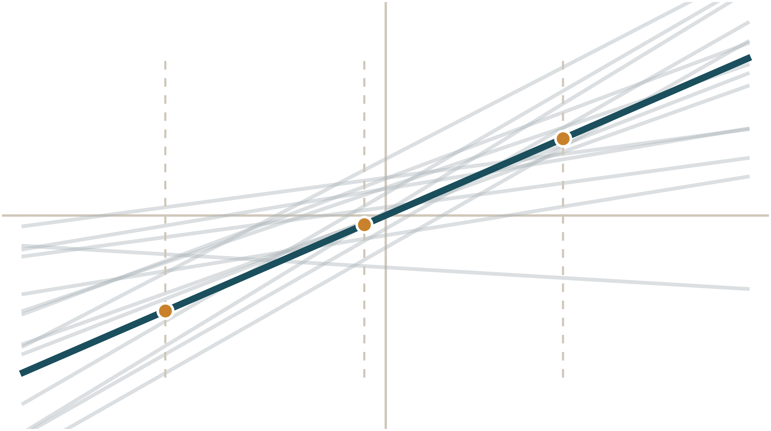
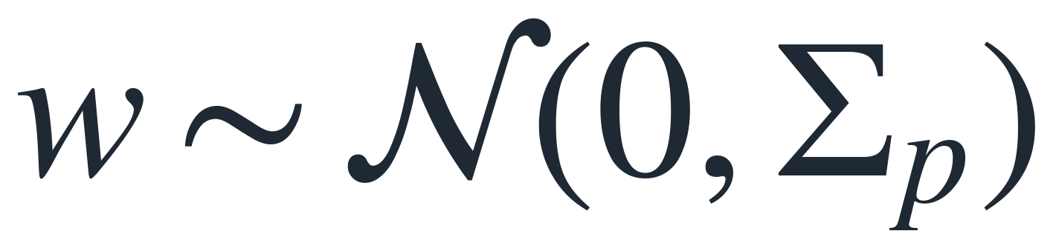
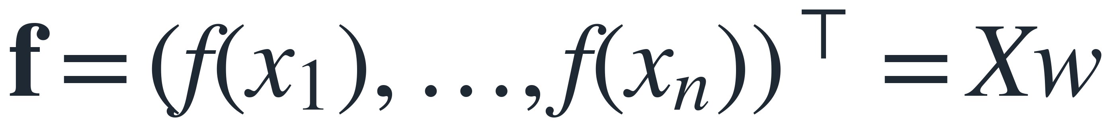

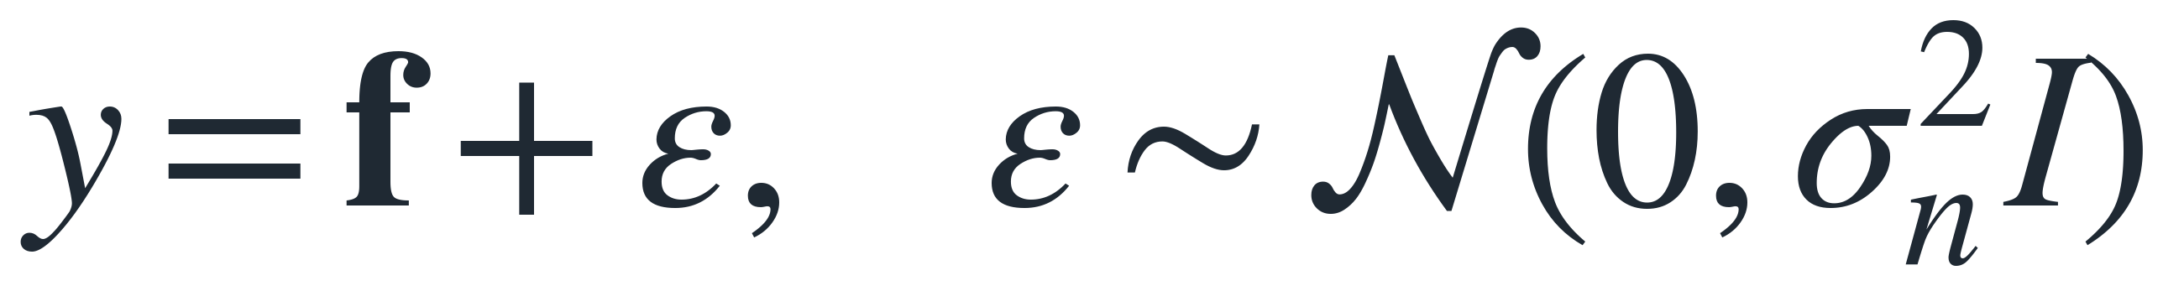
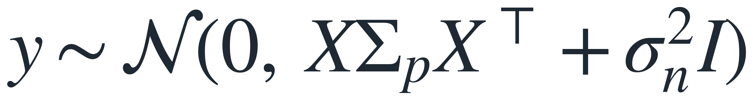
PROCESO GAUSSIANO
De pesos gaussianos a funciones gaussianas
Un prior gaussiano sobre w induce una distribución gaussiana sobre los valores de la función.
Derivación en puntos finitos
Muestras de w → funciones
Paso conceptual
de incertidumbre sobre parámetros a incertidumbre sobre funciones
Cada muestra de pesos induce una función posible
1
Modelo lineal
cada w define una función
2
Prior sobre pesos
distribución sobre parámetros
3
Valores de la función
evaluamos f en x1,...,xn
Resultado clave
líneas claras: distintas muestras de w · puntos: valores finitos f(xi)
4
una transformación lineal de una gaussiana sigue siendo gaussiana
El cálculo sigue siendo finito: trabajamos con el vector f, no con infinitas funciones a la vez.
Con ruido observacional:
mantiene
Si los pesos tienen un prior gaussiano, los valores de la función también son gaussianos; el GP generaliza esta idea al espacio de funciones.
Puente hacia GP
5

